Slide 1
Создание автоматизированной системы управления планами финансово-хозяйственной деятельности подведомственных учреждений Минобрнауки России (АСУ ПФХД)
Материалы по проекту
г. Москва 2016 г.

Slide 2


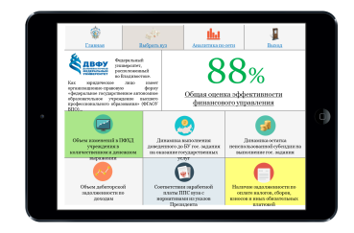


Цели и задачи проекта
Цель проекта: Повысить эффективность процессов планирования в сети подведомственных учреждений Минобрнауки России с учетом изменений нормативно-правовой базы.
Обеспечить тиражирование лучших практик по выстраиванию эффективной системы бюджетирования.
Предоставить возможность вузам использовать методику для формирования ПФХД, утвержденную Минобрнауки России.
Обеспечить возможность анализа сети подведомственных учреждений Минобрнауки России на основе показателей ПФХД и первичных данных.
Предоставить вузам инструментарий для автоматического расчета плановых показателей при формировании ПФХД с использованием единой web-ориентированной информационной системы с встроенными интеграционными сервисами, позволяющими импортировать первичные данные из учетных систем вуза.

Slide 3
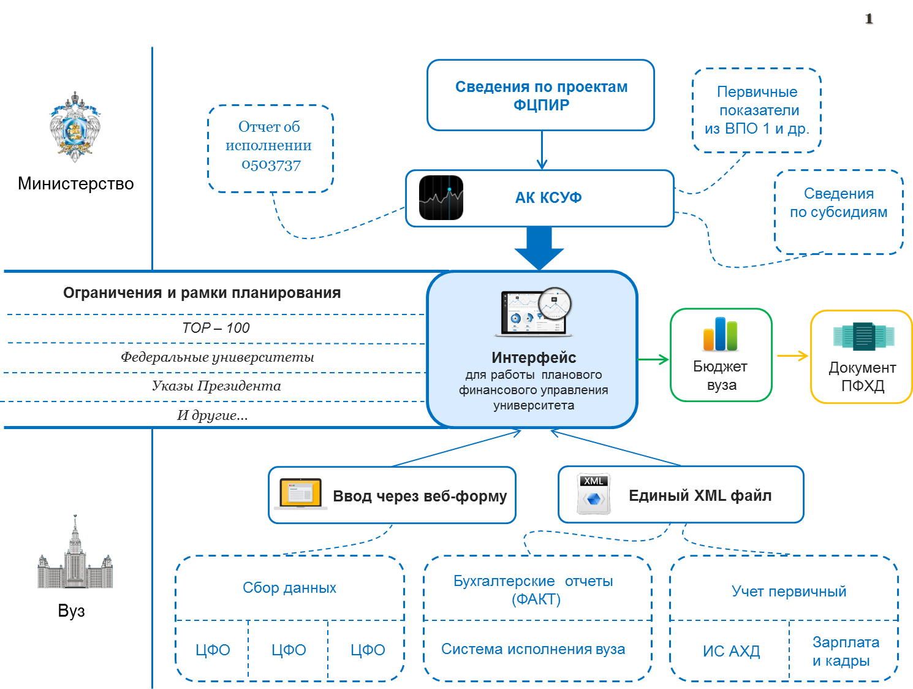
Концептуальная схема разработки
Notes:
На данном слайде представлена общая схема облачного сервиса поддержки планирования фин.хоздеятельности университета, который планируется предоставить в бесплатное пользование университетам
Сервис обеспечит возможность планирования бюджета университета используя для этого информацию
с федерального уровня ( доведенные субсидии, показатели предоставленные в различных отчетных формах ( такие как ВПО-1 , мониторинг эффективности университетов и др, отчет об исполнении бюджета)
Собранную с центров финансовой ответственности университета
Полученную как выгрузку из существующих информационных систем университета ( при их наличии)
Сервис обеспечит возможность учесть при планировании те обязательства , которые университет обязан исполнять как получатель целевых субсидий, показателей программы развития, указов президента и др .
Информация из сервиса станет основой для сравнительного анализа подведомственной сети на уровне Минобрнауки в части планирования финюхоздеятельности ( в рамках Ак Ксуф – аналитическая система департамента финансов )

Slide 4

Варианты использования АСУ ПФХД, как инструмента для управления финансово-хозяйственной деятельностью
Вариант использования АСУ ПФХД №1
Вариант использования АСУ ПФХД №2
10%
АСУ ПФХД
Рабочее место плановика
100%
АСУ ПФХД
Единый поток данных
Рабочее место плановика
90%
Комплексная система
Потоки данных
Потоки данных
Бухгалтерские ИТ-системы
Зарплата и кадры
1С учебный процесс
Другие ИТ системы
Бухгалтерские ИТ-системы
Зарплата и кадры
1С учебный процесс
Другие ИТ системы

Slide 5
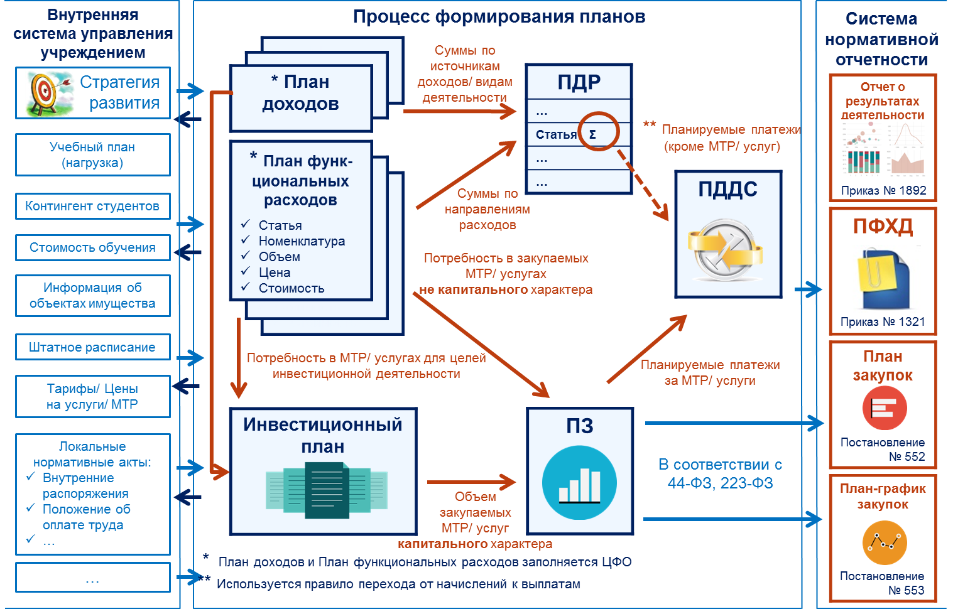
Концептуальная модель системы планирования и бюджетирования

Slide 6

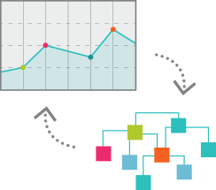

Обеспечение интеграции АСУ ПФХД с внутренними информационными системами вуза
Проведение интеграции:
Кв. м
Контингент
ППС
Имущество
Настройка финансовой структуры и заполнение справочников в АСУ ПФХД
Техническая настройка взаимодействия между внутренними системами и АСУ ПФХД
Выгрузка информации в АСУ ПФХД по заданным форматам
В систему загружены актуальные первичные данные для планирования ФХД
Ожидаемые результаты интеграции:
Комплексная система управления ФХД вуза
АСУ ПФХД
1
В АСУ ПФХД загружен полный объём финансовых данных, в том числе для формирования отчета ПФХД (№1321)
2
В АСУ ПФХД загружены 50 дополнительных показателей для расчетов, аналитики и формирования отчета о результатах деятельности (№1892)

Slide 7
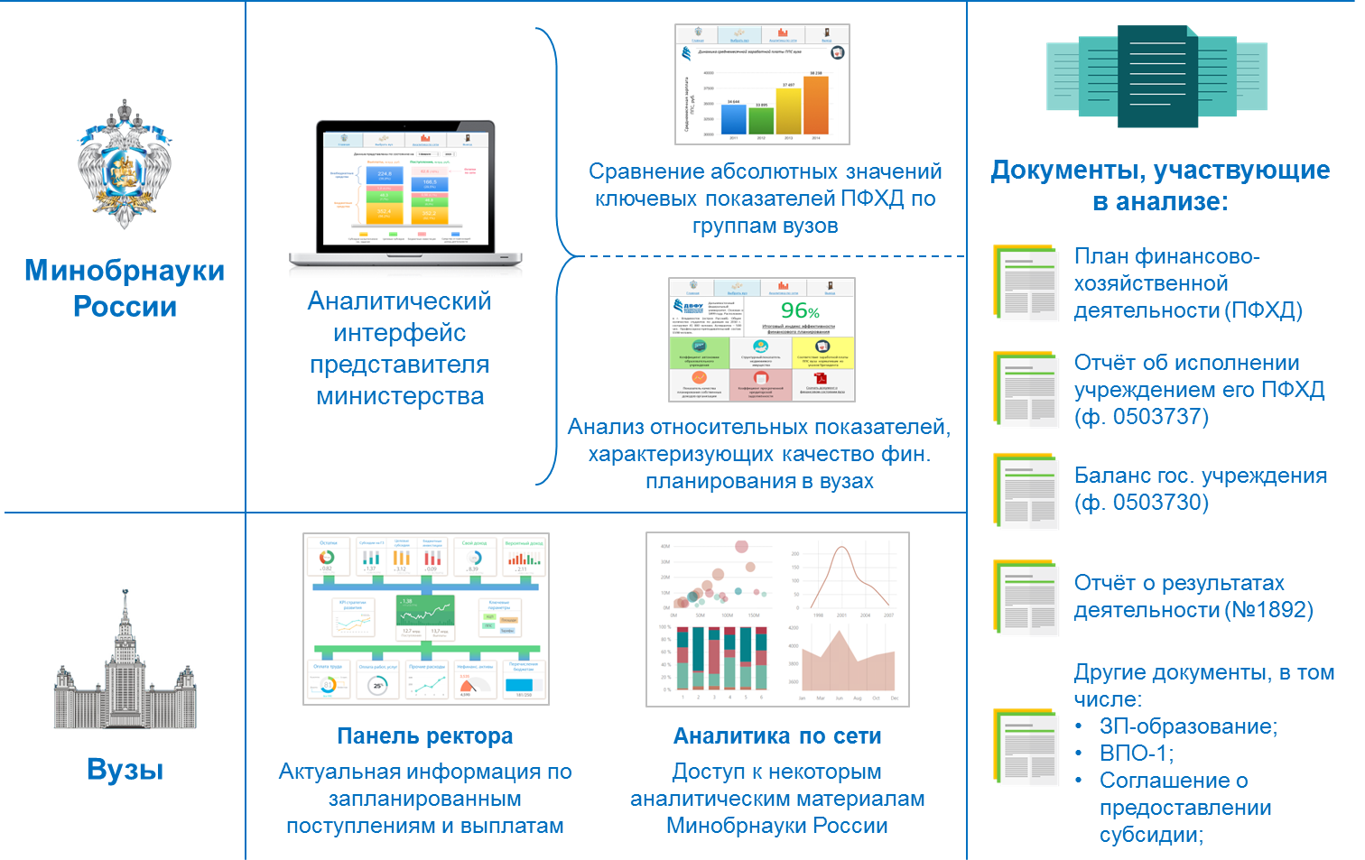
Аналитические возможности АСУ ПФХД

Slide 8






Результаты проекта для вуза
Методическая основа для выстраивания процессов планирования в вузе
Набор первичных показателей для расчета показателей
ПФХД
Сервисы, позволяющие автоматизировать процесс планирования, в том числе обеспечат:
Сбор данных с подразделений
(с возможностью создания своего уникального справочника иерархической структуры)
Оперативное информирование о субсидиях (данные Минобрнауки России), в части показателей заключенных соглашений на предоставление субсидий
Консолидацию данных, включая фактические данные по исполнению прошлого периода из бухгалтерских систем
Аналитику в привязке к первичным
данным

Slide 9
Спасибо за внимание!

